Slide 1
Бюджет для граждан
к решению Думы муниципального образования Слюдянский район №61-VIрд от 22 декабря 2016 года «О бюджете муниципального образования Слюдянский район на 2017 год и плановый период 2018 и 2019 годов»

Slide 2
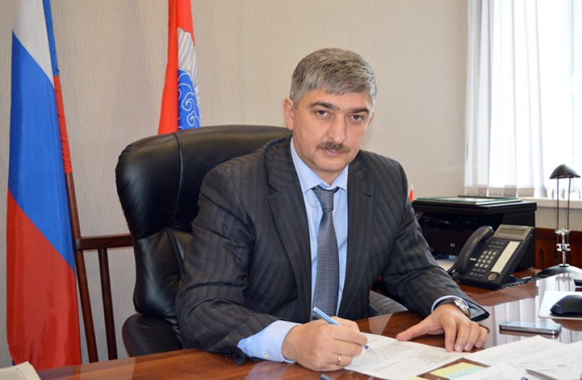
Уважаемые жители Слюдянского района!
В эти дни мы ведем работу над самым важным документом района - бюджетом Слюдянского района на 2017 год и плановый период на 2018 и 2019 годов. Его формирование - это сложный процесс, в который должны быть вовлечены все граждане.
В отличии от формирования бюджета на 2016 год, в соответствии с бюджетным законодательством, бюджет района с 2017 года формируется на трехлетний бюджетный цикл с учетом показателей проекта бюджетного прогноза, разработанного Комитетом финансов Слюдянского района на период с 2017-2023 гг.. Расходная часть бюджета ориентирована на сохранение социальных гарантий для жителей Слюдянского района, сохранением уровня номинальной заработной платы работников бюджетной сферы не ниже уровня, достигнутого в 2016 году, повышение качества и доступности муниципальных услуг. Исполнение бюджета в 2017-2019годах планируется осуществлять в рамках 16 муниципальных программ.
«Бюджет для граждан» - информационный сборник, который знакомит население района с основными положениями главного финансового документа - бюджета муниципального образования Слюдянский район на 2017 год и плановый период 2018 и 2019 годов, который создан специально для того, чтобы каждый житель Слюдянского района был осведомлен, как формируется и расходуется бюджет муниципального образования Слюдянский район, сколько в бюджет поступает средств и на какие цели они направляются.
Мы открыты для ваших замечаний и конструктивных предложений.

Slide 3
Основные понятия
Бюджет - форма образования и расходования денежных средств, предназначенных для финансового обеспечения задач и функций государства и местного самоуправления
Доходы бюджета - денежные средства поступающие в бюджет
Расходы бюджета - денежные средства, выплачиваемые из бюджета
Бюджетная система - совокупность федерального бюджета, бюджетов субъектов Российской Федерации, местных бюджетов и бюджетов государственных внебюджетных фондов
Межбюджетные трансферты - средства, предоставляемые одним бюджетом бюджетной системы другому бюджету бюджетной системы
Консолидированный бюджет - свод бюджетов бюджетной системы на соответствующей территории (без учета межбюджетных трансфертов между этими бюджетами)
Дефицит бюджета - превышение расходов бюджета над его доходами
Профицит бюджета - превышение доходов бюджета над его расходами
Бюджетный процесс – регламентируемая законодательством деятельность органов исполнительной власти, по составлению и рассмотрению проектов бюджетов, утверждению и исполнению бюджетов, контролю за их исполнением, осуществлению бюджетного учета, составлению, внешней проверке, рассмотрению и утверждению бюджетной отчетности

Slide 4
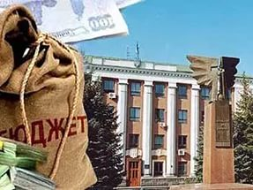
Бюджет – это план доходов и расходов на определенный период
Бюджеты семей
Какие бывают бюджеты?
Бюджеты публично-правовых образований
Доходы: заработная плата, премии и т.п.
Расходы: оплата коммунальных услуг, расходы
на питание, транспорт и т.п.
Доходы: налоговые и неналоговые доходы
Расходы: социальная сфера, образование, образование
Бюджеты организаций
Российской Федерации (федеральный бюджет, бюджеты государственных внебюджетных фондов РФ)
Субъектов Российской Федерации
(региональные бюджеты, бюджеты территориальных фондов обязательного медицинского страхования)
Муниципальных образований
(местные бюджеты муниципальных районов, городских округов, городских и сельских поселений)
Доходы: выручка от реализации и т.п.
Расходы: выплата заработной платы рабочим, закупка материалов.

Slide 5
Этапы составления и утверждения бюджета муниципального образования Слюдянский район
Составление проекта бюджета
Формирование проекта бюджета района регламентируется Постановлением администрации МО Слюдянского района от 10.08.2016 № 291 «О порядке и сроках составления проекта бюджета муниципального образования Слюдянский район, и порядке работы над документами и материалами, предоставляемыми в Думу муниципального образования Слюдянский район одновременно с проектом бюджета муниципального образования Слюдянский район»
Рассмотрение проекта бюджета
Мэр МО Слюдянский район представляет проект бюджета района на рассмотрение Думы муниципального образования Слюдянский район до 25 ноября текущего года.
Председатель Думы района направляет проект решения о бюджете района в постоянные комиссии Думы для внесения предложений и замечаний, а также в Контрольно- счетную палату для подготовки заключения.
Дума района рассматривает проект решения о бюджете района в одном чтении.
Утверждение проекта бюджета
Проект бюджета района утверждается Думой МО Слюдянский район в форме решения Думы Принятое Думой МО Слюдянский район. решение, подлежит обнародованию путем опубликования его в специальном выпуске газеты «Славное море» и размещению на официальном сайте администрации Слюдянского района.
Нормативные правовые акты, регулирующие бюджетные правоотношения
Прогноз социально – экономического развития муниципального образования Слюдянский район
Бюджетный прогноз муниципального образования Слюдянский район
Основные направления бюджетной политики
Основные направления налоговой политики
Муниципальные программы муниципального образования Слюдянский район

Slide 6
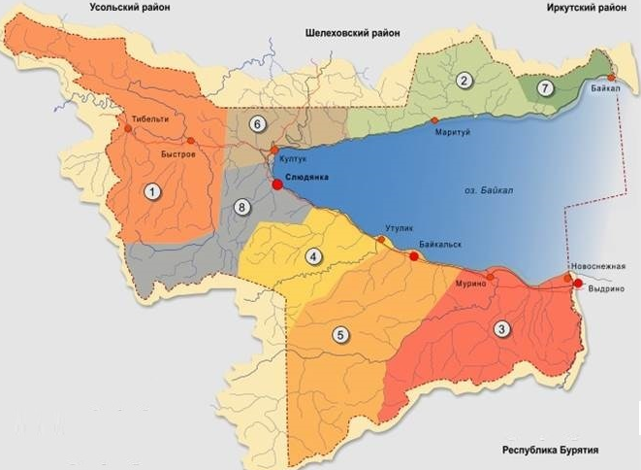
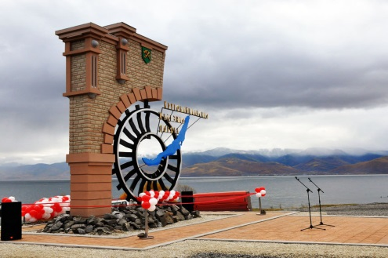
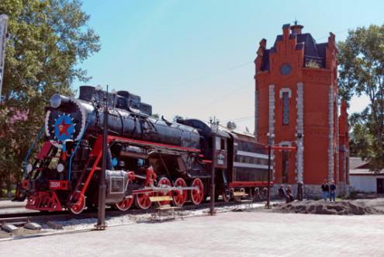
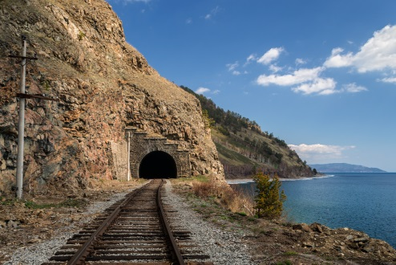
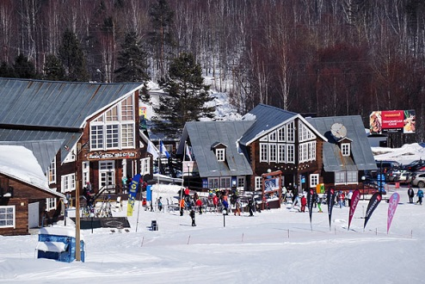
Муниципальное образование Слюдянский район
Муниципальные образования городских поселений:
1) Слюдянское;
2) Байкальское;
3) Култукское
Муниципальные образования сельских поселений:
4) Портбайкальское;
5) Быстринское;
6) Утуликское;
7) Новоснежнинское;
8) Маритуйское.
8
4
3
5
1
6
2
7

Slide 7
Структура бюджета муниципального образования Слюдянский район
При превышении доходов над расходами принимается решение, как их использовать (например, накапливать резервы, остатки, погашать долг).
Расходы
Профицит
Доходы
При превышении расходов над доходами принимается решение об источниках покрытия дефицита (например, использовать имеющиеся накопления, остатки, взять в долг).
Дефицит
Муниципальный долг
Долговым обязательством, входящим в структуру муниципального долга муниципального образования Слюдянский район на 2017 год и плановый период 2018-2019 годов являются кредиты, полученные от кредитных организаций. Учет и регистрация муниципальных долговых обязательств осуществляется в муниципальной долговой книге. В муниципальную долговую книгу вносятся сведения об объеме долговых обязательств по видам этих обязательств, дате их возникновения и исполнения полностью или частично, формах обеспечения обязательств.

Slide 8
Основные характеристики бюджета муниципального образования Слюдянский район на 2017 - 2019 годы (тыс.руб.)
Наименование | Оценка 2016 год | 2017 год | 2018 год | 2019 год
Доходы | 746 373 | 703 826 | 666 428 | 647 125
Расходы | 749 386 | 722 675 | 685 464 | 666 558
Дефицит | -3 013 | -18 849 | -19 036 | -19 433

Slide 9
Структура доходов бюджета Слюдянского района в 2017-2019 годах
Налоговые доходы
Доходы от предусмотренных законодательством Российской Федерации о налогах и сборах федеральных налогов и сборов, в том числе от налогов, предусмотренных специальными налоговыми режимами, региональных налогов, а также пеней и штрафов по ним
Неналоговые доходы
Поступающие в бюджет платежи за оказание государственных услуг, за пользование природными ресурсами, за пользование государственной собственностью, от продажи государственного имущества, а также платежи в виде штрафов и иных санкций за нарушение законодательства
Безвозмездные поступления
Дотации, субсидии, субвенции, иные межбюджетные трансферты из федерального и областного бюджета, а также безвозмездные поступления от физических и юридических лиц

Slide 10
Структура доходной части бюджета муниципального образования Слюдянский район на 2017-2019 годы
Доходы бюджета района запланированы:
1) в 2017 году в сумме 703 825 тыс. рублей, в том числе:
Налоговые и неналоговые доходы составят 196 320 тыс. рублей;
Безвозмездные поступления составят 507 505 тыс. рублей.
2) в 2018 году в сумме 666 428 тыс. рублей, в том числе:
Налоговые и неналоговые доходы составят 199 175 тыс. рублей;
Безвозмездные поступления составят 467 253 тыс. рублей.
3) в 2019 году в сумме 647 125 тыс. рублей, в том числе:
Налоговые и неналоговые доходы составят 202 357 тыс. рублей;
Безвозмездные поступления составят 444 768 тыс. рублей.
Налоговые доходы
Неналоговые доходы
Безвозмездные поступления

Slide 11
Структура налоговых и неналоговых доходов бюджета муниципального образования Слюдянский район на 2017-2019 годы (тыс.руб.)
Наименование доходных источников | оценка 2016 | Прогноз 2017 | Темп роста % | Прогноз 2018 | Темп роста % | Прогноз 2019 | Темп роста %
Налоговые и неналоговые доходы, в т.ч.: | 195 504 | 196 320 | 100 | 199 175 | 101 | 202 357 | 102
Налоговые доходы всего: в т.ч. | 177 076 | 180 989 | 102 | 184 239 | 102 | 187 425 | 102
Налог на доходы физических лиц | 154 166 | 151 135 | 98 | 153 099 | 101 | 155 090 | 101
Налог, взимаемый в связи с применением упрощенной системы налогообложения | 0 | 6 630 | - | 6 948 | 105 | 7 247 | 104
Единый налог на вмененный доход для отдельных видов деятельности | 16 200 | 17 042 | 105 | 17 860 | 105 | 18 575 | 104
Единый сельскохозяйственный налог | 1 | 1 | 100 | 2 | 200 | 2 | 100
Налог, взимаемый в связи с применением патентной системы налогообложения | 47 | 32 | 68 | 35 | 109 | 38 | 109
Государственная пошлина | 6 662 | 6 150 | 92 | 6 295 | 102 | 6 475 | 103
Неналоговые доходы всего: в т.ч. | 18 428 | 15 331 | 83 | 14 936 | 97 | 14 931 | 100
Доходы от использования имущества, находящегося в государственной и муниципальной собственности | 12 649 | 11 647 | 92 | 11 542 | 99 | 11 609 | 101
Платежи при пользовании природными ресурсами | 608 | 539 | 89 | 549 | 102 | 566 | 103
Доходы от продажи материальных и нематериальных активов | 2 526 | 934 | 37 | 704 | 75 | 603 | 86
Штрафы, санкции, возмещение ущерба | 2 645 | 2 211 | 84 | 2 141 | 97 | 2 153 | 101

Slide 12
Структура налоговых и неналоговых доходов в 2017-2019 годы

Slide 13
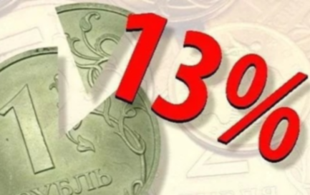
Налог на доходы физических лиц на 2017-2019 годы
В структуре налоговых и неналоговых доходов НДФЛ занимает - 76%.
Норматив отчислений НДФЛ в бюджет муниципального образования Слюдянский район – 31,25%. Законом Иркутской области №74-ОЗ с 2017 года предусмотрен дополнительный норматив отчислений налога на доходы физических лиц в размере 3% с территории сельских поселений в бюджет муниципального района, что дополнительно составило в суммовом выражении 598 тыс. руб.
При планировании налога на доходы физических лиц на 2017 год не включены единоразовые выплаты на предприятии ЗАО «Дорожник» в 2016 году в сумме 5 415 тыс. рублей и применен темп роста «реальной заработной платы» в размере 101,2%, согласно базового сценария прогноза социально-экономического развития РФ.
На 2018-2019 годы применен темп роста «реальной заработной платы», согласно базового сценария прогноза социально-экономического развития РФ.

Slide 14
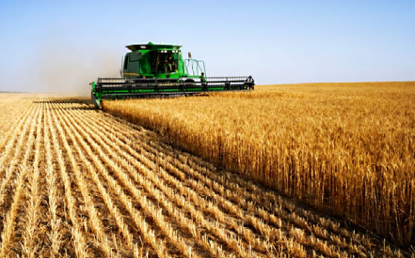
Налог, взимаемый в связи с применением упрощенной системы налогообложения
В соответствии с законом №74-ОЗ начиная с 2017 года в бюджет муниципального образования Слюдянский район будет зачислятся налог, взимаемый в связи с применением упрощенной системы налогообложения в размере 30%, что составило в прогнозе 2017 года – 6 629 тыс. руб., 2018г. – 6 948 тыс. руб., 2019г. – 7 247тыс. руб. Прогноз рассчитан на основании ожидаемой оценки поступления 2016 года (на базе фактического поступления 11 месяцев 2016 года).
Единый налог на вмененный доход для отдельных видов деятельности
Планируемые поступления по ЕНВД на 2017 год и на плановый период 2018-2019 годов осуществлены на основе ожидаемой оценки исполнения за 2016 год, а также с учетом увеличения коэффициента-дефлятора.
Прогноз поступлений ЕНВД в бюджет муниципального образования Слюдянский район составил: на 2017 год – 17 042 тыс. рублей; на 2018 год – 17 860 тыс. рублей; на 2019 год – 18 575 тыс. рублей.
Единый сельскохозяйственный налог
Прогноз поступления единого сельскохозяйственного налога на 2017 год и на плановый период 2018 и 2019 годов осуществлен на основе прогноза главного администратора МИФНС №19 и составляет на 2017 год 1,5 тыс. рублей, на 2018-2019 год по 2,0 тыс. рублей
Налог, взимаемый в связи с применением патентной системы налогообложения
Прогноз поступления налога, взимаемого в связи с применением патентной системы налогообложения на 2017 год и плановый период 2018 и 2019 годов, осуществлен на основании прогноза главного администратора МИФНС №19.
- в 2017 году – 32 тыс. рублей; в 2018 году – 35 тыс. рублей; в 2019 году – 38 тыс. рублей.

Slide 15
Государственная пошлина
Прогноз поступлений государственной пошлины в бюджет района сформирован на основании данных, представленных главными администраторами доходов (Межрайонной ИФНС России №19 по Иркутской области и администрации района).
- 5 090 т .р.
(или на 9,6%)
Снижение поступлений в 2017 году обусловлено сокращением количества обращений в 2016 году
(9 мес. 2015 года – 3 627; 9 мес. 2016 года – 3 562.
6 662
6 150
6 295

Slide 16
Доходы от использования имущества, находящегося в государственной и муниципальной собственности
Прогноз поступления доходов, получаемых в виде арендной платы за земельные участки, государственная собственность на которые не разграничена и которые расположены в границах поселений, осуществлен главными администраторами доходов. Прогноз поступлений составил:
на 2017 год – 8 289 тыс. рублей, со снижением к оценке 2016 года (9 200 тыс. рублей) на 9,9% в том числе:
- с территории сельских поселений – 3 238 тыс. рублей (+36,3% к ожидаемой оценке 2016 года)
- с территории городских поселений – 5 051 тыс. рублей (-26% к ожидаемой оценке 2016 года).
на 2018 год- 8 191 тыс. рублей, в том числе:
с территории сельских поселений – 3 218 тыс. рублей
с территории городских поселений – 4 973 тыс. рублей
на 2019 год – 8 258 тыс. рублей, в том числе:
с территории сельских поселений – 3 210 тыс. рублей
с территории городских поселений – 5 048 тыс. рублей.
Снижение поступлений с территории городских поселений обусловлено прекращением действия договоров аренды с ООО «Домострой Профи» на аренду земельных участков, предназначенных для строительства многоквартирных домов, с целью переселения граждан из аварийного жилья.

Slide 17
Прогноз доходов, получаемых в виде арендной платы за земли после разграничения государственной собственности на землю, а также средства от продажи права на заключение договоров аренды за земли, находящиеся в собственности муниципальных районов сформирован на базе 8 договоров аренды экономической зоны на 2017 год и на плановый период 2018 и 2019 годов в объеме 754 тыс. рублей.
№ п/п | Арендатор | Цель использования | Площадь (S), кв. м | Сумма, тыс. рублей
1 | Воротынова Ольга Васильевна | строительство лечебно-оздоровительного профилактория | 15 000 | 19,2
2 | Рябцовский Игорь Георгиевич | строительство культурно-оздоровительного центра | 3 500 | 7,4
3 | ООО «Бригантина» | производственная деятельность | 16 650 | 67,3
4 | ООО «Илим Байкал» | строительство туристического комплекса | 309 821 | 300,5
5 | ООО «Роза Ветров» | строительство гостиничного комплекса | 10 000 | 15,7
6 | ООО «Гранд» | производственная деятельность | 21 616 | 141,7
7 | Уфимцев Аркадий Геннадьевич | строительство кемпинга | 29 502 | 110,5
8 | Верхозин Алексей Владимирович | строительство турбазы | 20 707 | 91,7
ИТОГО |  |  | 426 796 | 754,0
Прочие доходы от использования имущества запланированы на основании 23 договоров аренды нежилых зданий. Прогнозируемые поступления в 2017 году составят в сумме 2 597 тыс. рублей, в 2018 и 2019 годах по 2 597 тыс. рублей.

Slide 18
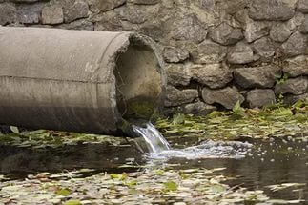
Плата за негативное воздействие на окружающую среду
Доходы от платы за негативное воздействие на окружающую среду сформированы по данным главного администратора доходов - Управления Росприроднадзора по Иркутской области.
Общий объем поступлений запланирован:
- на 2017 год в сумме 539 тыс. рублей (-11% к ожидаемым поступлениям 2016 года),
- на 2018 год - в сумме 549 тыс. рублей (+2% к прогнозируемым поступлениям 2017 года),
- на 2019 год в сумме 566 тыс. рублей (+3% к прогнозируемым поступлениям 2018 года).

Slide 19
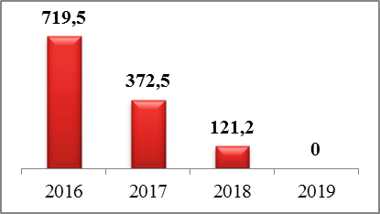
Доходы от продажи материальных и нематериальных активов
Доходы от продажи материальных и нематериальных активов запланированы в бюджете муниципального образования Слюдянский район:
- на 2017 год в сумме 934 тыс. рублей (-63% к ожидаемым поступлениям 2016 года),
- на 2018 год в сумме 704 тыс. рублей, (-25% к прогнозируемым поступлениям 2017 года),
- на 2019 год - в сумме 603 тыс. рублей, (-14% к прогнозируемым поступлениям 2018 года).
Доходы от реализации имущества, находящегося в собственности муниципальных районов запланированы на 2017 - 2018 года исходя из остаточной стоимости по одному договору купли-продажи объекта недвижимости с рассрочкой платежа (п. Култук, ул. Депутатская, 2).
Доходы от продажи земельных участков физическим и юридическим лицам запланированы в бюджет района на основании данных главных администраторов доходов (поселений района) Прогноз поступлений составил:
- на 2017 год – 561 тыс. рублей, в том числе:
с территории сельских поселений – 205 тыс. рублей
с территории городских поселений –356 тыс. рублей
- на 2018 год- 583 тыс. рублей, в том числе:
с территории сельских поселений- 217 тыс. рублей.
с территории городских поселений- 366 тыс. рублей.
- на 2019 год – 603 тыс. рублей, в том числе:
с территории сельских поселений – 227 тыс. рублей
с территории городских поселений – 376 тыс. рублей

Slide 20
Штрафы, санкции, возмещение ущерба
Прогноз поступлений штрафов, санкций, возмещения ущерба определен по информации главных администраторов (администраторов) доходов и составляет:
- на 2017 год - 2 211 тыс. рублей, снижение к ожидаемой оценки 2016 года на 434 тыс. рублей или 16%;
- на 2018 год - 2 141 тыс. рублей (-3% к прогнозируемым поступлениям 2017 года);
- на 2019 год - 2 153 тыс. рублей (+1% к прогнозируемым поступлениям 2019 года).

Slide 21
Межбюджетные трансферты
Межбюджетные трансферты (безвозмездные поступления) – это средства одного бюджета бюджетной системы РФ, перечисляемые другому бюджету бюджетной системы РФ
Дотации (от лат. «Dotatio» – дар, пожертвование) | Субвенции (от лат. «Subvenire» – приходить на помощь) | Субсидии (от лат. «Subsidium» – поддержка)
Предоставляются без определения конкретной цели их использования | Предоставляются на финансирование «переданных» другим публично-правовым образованиям полномочий | Предоставляются на условиях долевого софинансирования расходов других бюджетов
Вы даете ребенку «карманные деньги». | Вы даете ребенку деньги и посылаете его в магазин купить продукты (по списку) | Вы «добавляете» денег для того, чтобы ваш ребенок купил себе новый телефон (а остальные он накопил сам)

Slide 22
Объем безвозмездных поступлений в бюджете муниципального образования Слюдянский район в 2016-2019 годах (тыс.руб.)
Показатель | Оценка 2016 год | Прогноз 2017 год | Прогноз 2018 год | Прогноз 2019 год
Дотации | 50 538 | 32 287 | 19 035 | 18 040
Субсидии | 42 342 | 45 106 | 24 331 | 24 214
Субвенции | 453 644 | 426 794 | 423 887 | 402 514
Иные МБТ | 4 401 | 3 318 | 0 | 0
Возврат остатков МБТ | -56 | 0 | 0 | 0
Всего безвозмездных поступлений | 550 869 | 507 505 | 467 253 | 444 768
2016 год
2017 год

Slide 23
Дотация на выравнивание уровня бюджетной обеспеченности, размер которой определен в соответствии с методикой утвержденной законом Иркутской области №74-ОЗ
- на 2017 год определена в сумме 32 287 тыс. рублей,
- на 2018 год в сумме 19 035 тыс. рублей,
- на 2019 год в сумме 18 040 тыс. рублей.
Общий объем субсидии, предусмотренный муниципальному образованию Слюдянский район из областного бюджета:
- на 2017 год - 45 106 тыс. рублей,
- на 2018 год – 24 331 тыс. рублей,
- на 2019 год – 24 214тыс. рублей.
В составе субсидий на 2017 год предусмотрена:
- субсидия на выравнивание обеспеченности муниципальных районов в сумме 24 275 тыс. рублей;
- субсидия на формирование районных фондов финансовой поддержки поселений в сумме 19 221 тыс. рублей;
- субсидия в целях софинансирования расходов, по вопросам местного значения по организации отдыха детей в каникулярное время на оплату стоимости наборов продуктов питания в лагерях с дневным пребыванием в сумме 1 611 тыс. рублей.
В бюджете на 2018 и 2019 год из областного бюджета предусмотрена субсидия на выравнивание обеспеченности муниципальных районов в сумме 10 438 тыс. рублей на каждый год и субсидия на формирование районных фондов финансовой поддержки в сумме 13 893 тыс. рублей на 2018 год и 13 776 тыс. рублей на 2019 год.

Slide 24
Субвенции в бюджете района запланированы в следующих объемах:
- 2017 год – 426 794 тыс. руб. (-6% к предыдущему году),
- 2018 год – 423 886 тыс. руб. (-1%),
- 2019 год – 402 514 (5%).
Иные межбюджетные трансферты сформированы на основании планируемых поступлений от поселений района на основании заключенных соглашений о передачи осуществления части полномочий поселений исходя из 4 видов исполняемых полномочий по 8 поселениям района и составляют на 2017 год 3 318 тыс. рублей.

Slide 25
РАСХОДЫ БЮДЖЕТА
Расходы бюджета - это средства, выплачиваемые из бюджета на реализацию расходных обязательств муниципального образования Слюдянский район, то есть расходов, необходимость которых установлена муниципальными правовыми актами органов местного самоуправления в соответствии с федеральными законами (законами субъекта Российской Федерации)
На какие цели расходуются средства бюджета?
На функционирование учреждений социальной сферы (образования, культуры, физкультуры и спорта и др.) и органов местного самоуправления;
На социальное обеспечение населения (выплату пенсий, пособий, льгот и т.д.);
На субсидии населению на оплату жилья и услуг жилищно-коммунального хозяйства;
На другие государственные нужды (межбюджетные трансферты передаваемые бюджетам поселений и т.д.)

Slide 26
Структура расходов бюджета муниципального образования Слюдянский район на 2017 год и плановый период 2018-2019 годов
Общегосударст-венные вопросы
Национальная экономика
Образование
Социальная политика
Средства массовой информации
Межбюджетные трансферты
Национальная безопасность и правоохранительная деятельность
Жилищно-коммунальное хозяйство
Культура, кинематография
Физическая культура и спорт
Обслуживание государственного и муниципального долга
Каждый из разделов классификации имеет перечень подразделов, которые отражают основные направления реализации соответствующей функции
Например, в составе раздела «Образование»,
в том числе, выделяются:
- дошкольное образование;
общее образование;
дополнительное образование;
молодежная политика и оздоровление детей;
- другие вопросы в области образования
Полный перечень разделов и подразделов классификации расходов бюджетов приведен в статье 21 Бюджетного кодекса Российской Федерации

Slide 27
Структура расходов бюджета муниципального образования Слюдянский район на 2017 год и плановый период 2018-2019 годов
Наименование | 2017 год | 2018 год | 2019 год
Общегосударственные вопросы | 77 213,60 | 74 702,60 | 78 258,80
Национальная оборона | 115,00 | 83,50 | 94,00
Национальная безопасность и правоохранительная деятельность | 2 173,20 | 361,60 | 362,80
Национальная экономика | 876,00 | 813,80 | 765,50
Образование | 515 353,30 | 494 206,70 | 474 398,40
Культура, кинематография | 28 132,30 | 27 224,40 | 27 204,20
Здравоохранение | 100,00 | 100,00 | 100,00
Социальная политика | 58 979,90 | 56 298,10 | 53 616,40
Физическая культура и спорт | 585,00 | 585,00 | 585,00
Средства массовой информации | 1 909,90 | 1 909,50 | 1 912,40
Обслуживание государственного и муниципального долга | 2 019,60 | 40,00 | 74,90
Межбюджетные трансферты общего характера бюджетам бюджетной системы российской федерации | 35 217,00 | 29 139,00 | 29 186,00
 | 722 674,80 | 685 464,20 | 666 558,40

Slide 28
Бюджет муниципального образования Слюдянский район на 2017 год и плановый период 2018-2019 годов – социальный бюджет
Как и в предыдущие годы в структуре расходов приоритетными являются расходы на социальную сферу, которые составляют в 2017 году – 83% от общего объема расходов (602 465,5 тыс. рублей), в 2018 году – 84% (577 729,2 тыс. рублей), в 2019 году – 83 % (555 218,9 тыс. рублей).
Образование
Культура
Социальное обеспечение
Всего расходов 722 674,8 тыс.рублей
Всего расходов 685 464,2 тыс.рублей
Всего расходов 666 558,4 тыс.рублей
* По разделам функциональной классификации расходов

Slide 29
Структура расходов муниципального образования Слюдянский район на 2017 год и плановый период 2018-2019 годов
Программные расходы составляют:
2017 год – 710 135,7 тыс.рублей ( 98,3%);
2018 год – 675 575,5 тыс.рублей (98,6%);
2019 год – 653 076,8 тыс.рублей (98%)
Непрограммные расходы:
2017 год – 12 539,1 тыс.рублей ( 1,7%);
2018 год – 9 888,7 тыс.рублей (1,4%);
2019 год – 13 481,6 тыс.рублей (2%).
Формирование бюджета муниципального образования Слюдянский район в 2017 году и плановом периоде 2018-2019 годов осуществлялось по программно-целевому принципу на основе муниципальных программ Слюдянского района. Исполнение бюджета в 2017году и плановом периоде на 2018 и 2019годы планируется осуществлять в рамках 16 муниципальных программ. В отличии от 2016года в бюджете на 2017год и плановый период на реализацию муниципальной программы "Создание условий для оказания медицинской помощи населению на территории муниципального образования Слюдянский район на 2014-2019 годы" предусмотрено по 100 тыс. рублей ежегодно. Средства на реализацию муниципальных программ «Энергосбережение и повышение энергетической эффективности в муниципальном образовании Слюдянский район на 2014-2018 годы», «Создание условий для развития сельскохозяйственного производства в поселениях Слюдянского района на 2015-2018гг.» в бюджете не предусмотрены и будут уточняться в ходе исполнения бюджета в 2017году при обеспечении софинансирования мероприятий программ из областного и федерального бюджетов.
В бюджете учтены изменения бюджетной классификации, которые коснулись классификации кодов доходов, расходов. Одним из существенных изменений бюджетной классификации расходов является отражение по подразделу 0703 "Дополнительное образование детей" расходов на оказание услуг по реализации дополнительных общеобразовательных программ и обеспечение деятельности организаций дополнительного образования. Ранее указанные расходы отражались по подразделу 0702 (инструкция № 65-н).
Бюджет также дополнен расходами для обеспечения выплат "подъемных" молодым специалистам в возрасте до 35 лет в сфере образования в рамках программы "Содействие развитию учреждений образования и культуры в муниципальном образовании Слюдянский район на 2014-2019 годы" и осуществления выплат молодым специалистам в рамках муниципальной программы "Создание условий для оказания медицинской помощи населению на территории муниципального образования Слюдянский район на 2014-2019 годы"
.

Slide 30
Муниципальные программы муниципального образования Слюдянский район на 2017 год и плановый период 2018-2019 годов
Наименование программы | 2017 год | 2018 год | 2019 год
Муниципальная программа "Развитие образования в муниципальном образовании Слюдянский район на 2014-2019 годы" | 480 461,4 | 462 620,5 | 442 518,9
Муниципальная программа "Развитие культуры в муниципальном образовании Слюдянский район на 2014-2019 годы" | 17 277,3 | 16 372,8 | 16 329,2
Муниципальная программа "Развитие системы отдыха и оздоровления детей в муниципальном образовании Слюдянский район на 2014-2019 годы" | 4 211,9 | 2 073,3 | 2 076,8
Муниципальная программа "Содействие развитию учреждений образования и культуры в муниципальном образовании Слюдянский район на 2014-2019 годы" | 33 245,6 | 32 659,1 | 32 725,3
Муниципальная программа "Развитие физической культуры и спорта в муниципальном образовании Слюдянский район на 2014-2019 годы" | 585,0 | 585,0 | 585,0
Муниципальная программа "Молодёжная политика в муниципальном образовании Слюдянский район на 2014-2019 годы" | 305,0 | 305,0 | 305,0
Муниципальная программа "Безопасность дорожного движения в муниципальном образовании Слюдянский район на 2014-2019 годы" | 100,0 | 100,0 | 100,0
Муниципальная программа "Обеспечение комплексных мер безопасности, противодействия чрезвычайным ситуациям природного и техногенного характера, построение и развитие аппаратно-программного комплекса "Безопасный город" в муниципальном образовании Слюдянский район на 2014-2019 годы" | 249,8 | 217,2 | 217,2
Муниципальная программа "Социальная поддержка населения муниципального образования Слюдянский район на 2014-2019 годы" | 48 713,1 | 46 373,1 | 44 033,0
Муниципальная программа "Охрана окружающей среды на территории муниципального образования Слюдянский район на 2014-2019 годы" | 30,0 | 30,0 | 30,0
Муниципальная программа "Повышение транспортной доступности, обеспечение условий для реализации потребностей граждан муниципального образования Слюдянский район в перевозках" на 2014-2019 годы | 494,0 | 494,0 | 494,0
Муниципальная программа "Поддержка и развитие учреждений образования и культуры муниципального образования Слюдянский район на 2014-2019 годы" | 744,4 | 0,0 | 0,0
Муниципальная программа "Поддержка приоритетных отраслей экономики муниципального образования Слюдянский район на 2014-2019 годы" | 60,0 | 30,0 | 30,0
Муниципальная программа "Совершенствование механизмов управления муниципальным образованием Слюдянский район в 2014-2019 годах" | 123 428,2 | 113 485,5 | 113 402,4
Муниципальная программа "Профилактика безнадзорности и правонарушений несовершеннолетних в муниципальном образовании Слюдянский район на 2014-2019 годы" | 130,0 | 130,0 | 130,0
Муниципальная программа "Создание условий для оказания медицинской помощи населению на территории муниципального образования Слюдянский район на 2014-2019 годы" | 100,0 | 100,0 | 100,0
 | 710 135,7 | 675 575,5 | 653 076,8

Slide 31
Муниципальная программа "Развитие образования в муниципальном образовании Слюдянский район на 2014-2019 годы"
Цель программы: Обеспечение доступности и повышение качества предоставления дошкольного, начального общего, основного общего, среднего общего и дополнительного образования
На 2017 год – 480 461,4 тыс.руб.
12 587,7 тыс.рублей
Дошкольное образование
Субвенция на обеспечение государственных гарантий реализации прав на получение общедоступного и бесплатного дошкольного образования (12 детских садов)
Заработная плата с начислениями на нее – 129 019 тыс.рублей
Игры, игрушки – 1 080 тыс.рублей
Предоставление субсидий на финансовое обеспечение выполнения муниципального задания из бюджета муниципального образования Слюдянский район
Дополнительное образование
В сфере образования ( 2 детских дома творчества, 2 детские школы искусств) в сумме 41 331,2 тыс.рублей
В сфере физической культуры и спорта ( 2 детско-юношеские спортивные школы) в сумме 18 188,0 тыс.рублей
Общее образование
34 904,1 тыс.рублей
Субвенции на обеспечение государственных гарантий реализации прав на получение общедоступного и бесплатного начального общего, основного общего, среднего общего образования (16 муниципальных школ)
Заработная плата с начислениями на нее – 231 622,9 тыс.рублей
Учебные расходы – 7 221 тыс.рублей
Средняя заработная плата работников образовательных организаций

Slide 32
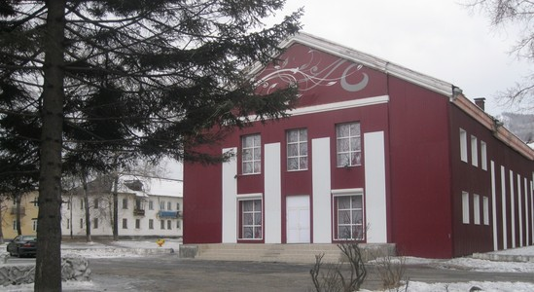
Муниципальная программа «Развитие культуры в муниципальном образовании Слюдянский район на 2014-2019 годы»
Цель программы: Сохранение и развитие самобытного историко-культурного наследия Слюдянского района, поддержка жизнеспособных форм традиционной культуры, приобщение к духовно-нравственным и культурным традициям всех слоев населения; обеспечение деятельности объектов культуры, содействующих популяризации культурного наследия, создание единого культурного пространства и равных возможностей для всех жителей района в доступе к культурным благам.
На 2017 год – 17 277,3 тыс.рублей.
В целях реализации «майского указа» № 597 в части повышения заработной платы отдельных категорий работников бюджетной сферы, специальным документом – Планом мероприятий («Дорожной картой»), направленных на повышение эффективности сферы культуры в Иркутской области, утвержденной распоряжением Правительства Иркутской области от 28 февраля 2013 года № 58-рп, установлены соответствующие целевые значения по средней зарплате работников учреждений культуры.
Основные направления финансирования в 2017 году
Оказание библиотечных услуг в Слюдянском муниципальном районе
Оказание услуг в сфере культуры в Слюдянском муниципальном районе
11 991,3 тыс.руб.
5 286 тыс.руб.

Slide 33
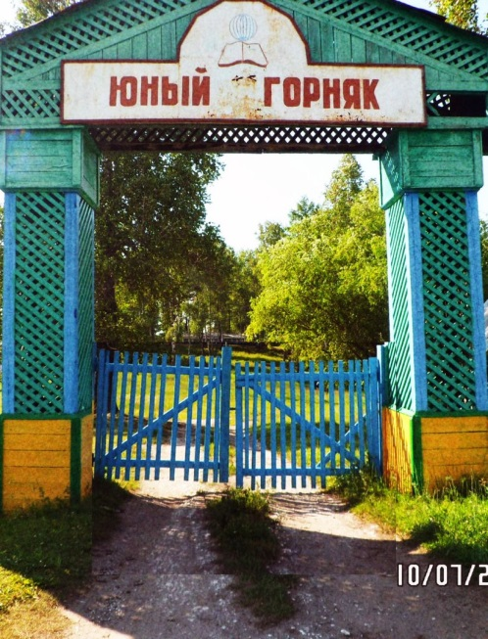
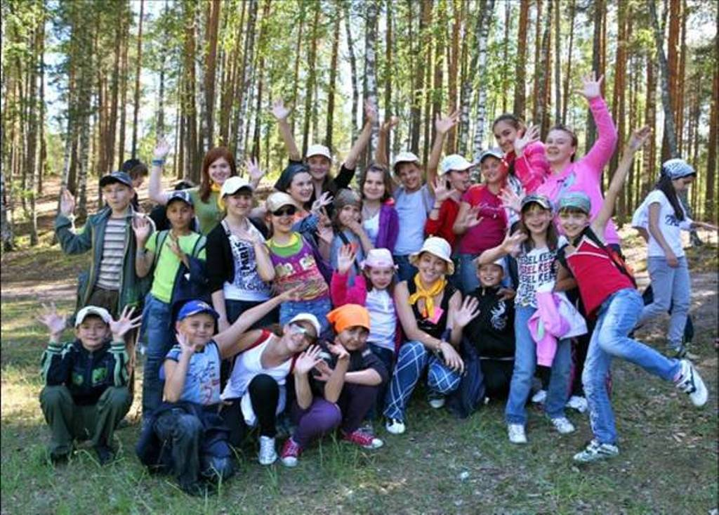
Муниципальная программа «Развитие системы отдыха и оздоровления детей в МО Слюдянский район на 2014-2019 годы»
Цель программы: Развитие системы отдыха и оздоровления детей, обеспечивающей их вовлечение в организованные формы отдыха в летний период; повышение качества предоставляемых услуг в сфере оздоровления и отдыха детей.
На 2017 год – 4 211,9 тыс.руб
1 611,1 тыс.рублей из ОБ
Основные направления финансирования в 2017 году
Обеспечение софинансирования летних оздоровительных площадок при школах муниципального образования Слюдянский район.
За счет средств областного бюджета 1 611,1 тыс.рублей
За счет средств бюджета МО 284,3 тыс.рублей
Расходы предусмотрены на функционирование загородного оздоровительного лагеря "Солнечный" и ДОЛ Горняк, расположенный в районе с. Тибельти, который будет финансироваться за счет средств бюджета с 2017года.
.
2 316,5 тыс.рублей

Slide 34
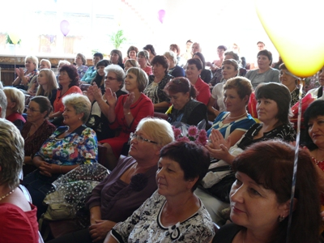
Муниципальная программа "Содействие развитию учреждений образования и культуры в муниципальном образовании Слюдянский район на 2014-2019 годы"
Цель программы: Развитие учреждений образования и культуры муниципального образования Слюдянский район
На 2017 год – 33 245,6 тыс.руб
Основные направления финансирования в 2017 году
Обеспечение функционирования муниципального казенного учреждения «Межотраслевая централизованная бухгалтерия МО Слюдянский район»
Обеспечение функционирования информационно-методического центра
Проведение культурно-массовых мероприятий в Слюдянском муниципальном районе
Развитие единого информационного образовательного пространства (Территориальный ресурсный центр)
Выплата "подъемных" молодым специалистам в возрасте до 35 лет в сфере образования
525,9 тыс.рублей
885,8 тыс.рублей
307,4 тыс.рублей
100 тыс.рублей
31 426,2 тыс.рублей

Slide 35
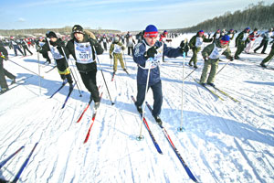
Муниципальная программа «Развитие физической культуры и спорта в муниципальном образовании Слюдянский район на 2014-2019 годы»
Цель программы: Обеспечение максимальной вовлеченности населения в систематические занятия физкультурой и спортом, развитие спорта высших достижений. Обеспечение условий для развития на территории муниципального образования Слюдянский район физической культуры и массового спорта, организация проведения официальных физкультурно-оздоровительных и спортивно-массовых мероприятий на территории муниципального района.
На 2017 год - 585 тыс.руб.
Основные направления финансирования в 2017 году
Приобретение спортивного инвентаря и оборудования
Проведение физкультурно-спортивных, массовых традиционных мероприятий
110 тыс.рублей
475 тыс.рублей

Slide 36
Муниципальная программа «Молодёжная политика в муниципальном образовании Слюдянский район на 2014-2019 годы»
Цель программы: Обеспечение успешной социализации и эффективной самореализации молодежи
На 2017 год - 305 тыс.руб.
Основные направления финансирования в 2017 году
Мероприятия направленные на духовно-нравственное и военно-патриотическое воспитание молодежи, трудоустройство и занятость, поддержку талантливой молодежи, пропаганду здорового образа жизни, поддержку молодой семьи.
Проведение комплекса мероприятий по сокращению потребления наркотических и психотропных веществ, формированию негативного отношения к незаконному обороту и потреблению наркотиков и существенное снижение спроса на них.
225 тыс.рублей
80 тыс.рублей

Slide 37
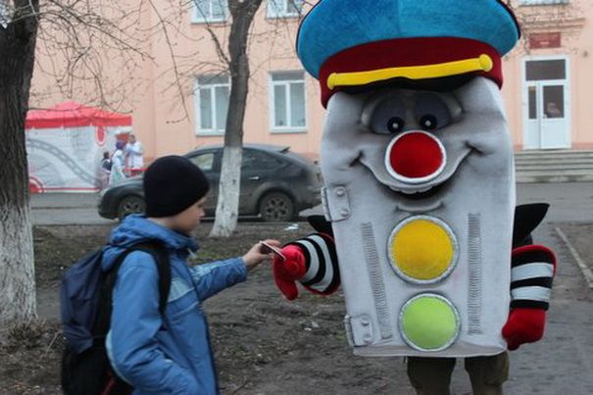
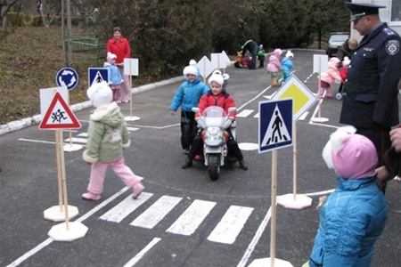
Муниципальная программа «Безопасность дорожного движения в муниципальном образовании Слюдянский район на 2014-2019 годы»
Цель программы: Повышение безопасности дорожного движения в Слюдянском районе
На 2017 год - 100 тыс. рублей
Основные направления финансирования в 2017 году
Проведение профилактических акций направленных на укрепление дисциплины участников дорожного движения
Проведение массовых мероприятий с детьми
Приобретение учебно-методических, наглядных пособий, игр, для образовательных учреждений
Выпуск печатной продукции пропагандистской направленности

Slide 38
Муниципальная программа "Обеспечение комплексных мер безопасности, противодействия чрезвычайным ситуациям природного и техногенного характера, построение и развитие аппаратно-программного комплекса "Безопасный город" в муниципальном образовании Слюдянский район на 2014-2019 годы"
Цель программы: Повышение готовности и эффективности функционирования муниципальной системы оповещения. Создание, накопление и восполнение резерва материальных ресурсов в Слюдянском муниципальном районе. Обеспечение защиты прав и свобод граждан, внедрение в социальную практику установок толерантного сознания, совершенствование системы профилактических мер антиэкстремистской направленности, предупреждение ксенофобных проявлений. Стабилизация криминогенной ситуации в Слюдянском муниципальном районе путем комплексного решения проблем по обеспечению надлежащего уровня общественной безопасности, защите общественного порядка, защите конституционных прав и свобод граждан, проживающих на территории Слюдянского муниципального района. Развитие единой диспетчерской службы (ЕДДС) Слюдянского района
На 2017 год – 249,8 тыс. рублей
Основные направления финансирования в 2017 году
Обучение руководящего состава системы территориальной подсистемы реагирования в ЧС
Приобретение оборудования, оргтехники для "Системы-112" на базе единой дежурной диспетчерской службы Слюдянского района, отдела по делам гражданской обороны и чрезвычайным ситуациям
Осуществление мероприятий по обеспечению безопасности людей на водных объектах, охране их жизни и здоровья
Толерантность в молодежной среде
Приобретение необходимого инвентаря, оргтехники, имущества для нужд участковых уполномоченных полиции
20 тыс. рублей
80 тыс. рублей
29,3 тыс. рублей
63 тыс. рублей
57,5 тыс. рублей

Slide 39
Муниципальная программа «Социальная поддержка населения муниципального образования Слюдянский район на 2014-2019 годы»
Цель программы: Улучшение качества жизни отдельных категорий граждан
За счет межбюджетных трансфертов из областного бюджета согласно Закона об областном бюджете предусмотрено за счет субвенции бюджетам муниципальных районов на предоставление гражданам субсидий на оплату жилых помещений и коммунальных услуге в сумме 46 800 тыс. рублей
На 2017 год - 48 713,1 тыс. рублей
Основные направления финансирования в 2017 году
Предоставление гражданам субсидий на оплату жилых помещений и коммунальных услуг
Проведение ежегодных мероприятий
Проезд учащихся до школ
Оказание адресной материальной помощи гражданам, оказавшимся в трудной жизненной ситуации
Меры социальной поддержки Почетным гражданам муниципального образования Слюдянский район
Возмещение затрат по оплате за ЖКУ (электроэнергия) в размере 30% скидки многодетным семьям, имеющим 4-х и более детей до 18 лет
Социально ориентированные некоммерческие общественные организации
665 тыс. рублей
200 тыс. рублей
648,1 тыс. рублей
100 тыс. рублей
46 800 тыс. рублей
100 тыс. рублей
200 тыс. рублей

Slide 40
Муниципальная программа "Охрана окружающей среды на территории муниципального образования Слюдянский район на 2014-2019 годы"
Цель программы: Реализация конституционных прав граждан на благоприятную окружающую среду
Улучшение экологической обстановки на территории муниципального района
Экологическое образование, воспитание и просвещение (формирование экологической культуры)
На 2017 год – 30 тыс. рублей
Основные направления финансирования в 2017 году
Утилизация ртутьсодержащих ламп учреждений бюджетной сферы
30 тыс. рублей

Slide 41
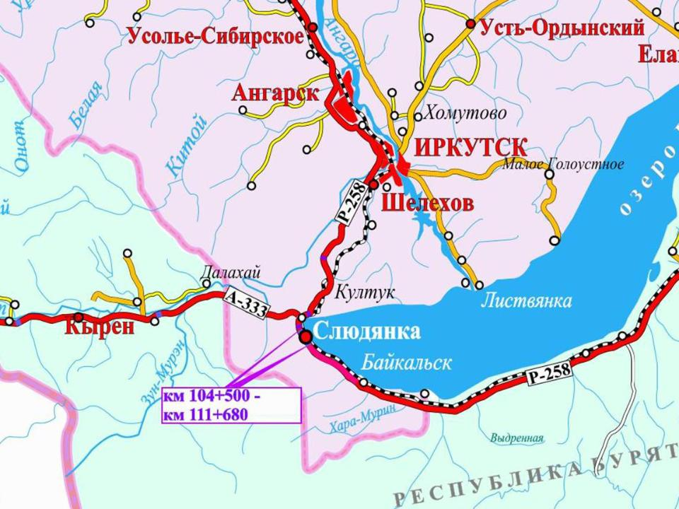
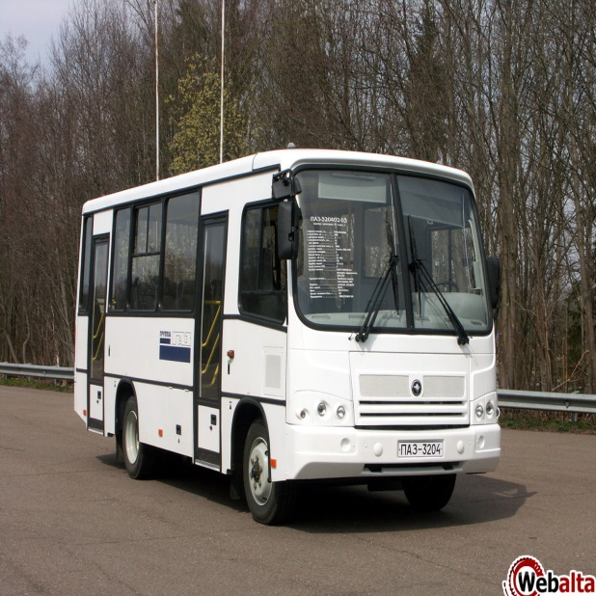
Муниципальная программа «Повышение транспортной доступности, обеспечение условий для реализации потребностей граждан муниципального образования Слюдянский район в перевозках на 2014-2019 годы»
Цель программы: Формирование эффективно функционирующего пассажирского транспортного комплекса, предоставляющего качественные услуги по транспортному обслуживанию населения при соблюдении принципа надежности и безопасности пассажирских перевозок
На 2017 год - 494 тыс. рублей
Основные направления финансирования в 2017 году
На создание условий для удовлетворения потребностей населения муниципального района в перевозках пассажиров, повышение качества перевозок пассажиров по социально-значимым маршрутам Слюдянка -Ангасолка, Слюдянка - Тибельти
494 тыс. рублей

Slide 42
Муниципальная программа "Поддержка и развитие учреждений образования и культуры муниципального образования Слюдянский район на 2014-2019 годы"
Цель программы: Обеспечение государственных гарантий доступности и качества образования и культуры в муниципальном образовании Слюдянский район всем слоям населения независимо от места жительства, социального статуса семьи, уровня развития и здоровья ребенка.
На 2017 год – 744,4 тыс.рублей
Основные направления финансирования в 2017 году
Повышение устойчивости основных объектов социальной сферы и систем жизнеобеспечения в сейсмическом районе Иркутской области муниципального образования Слюдянский район
Проведение капитального ремонта в учреждениях социальной сферы
444,4 тыс. рублей
300 тыс. рублей
В связи с включением в государственную программу Иркутской области «Развитие образования» на 2014-2020годы в части объектов капитального строительства (реконструкции государственной собственности Иркутской области и муниципальной собственности, объектов капитального ремонта, находящихся в государственной и муниципальной собственности в целях проведения выборочного ремонта (замены оконных проемов) объекта МБОУ «Средняя образовательная школа № 11г. Байкальск в бюджете на 2017год предусмотрено 444,4 тыс.рублей для обеспечения софинансирования указанных работ;
- для вступления в государственную программу Иркутской области «Доступное жилье» на 2014-2020 годы и проведения работ по обследованию здания МБОУ НШДС №16 на 2017 год предусмотрено 300 тыс. рублей

Slide 43
Муниципальная программа «Поддержка приоритетных отраслей экономики муниципального образования Слюдянский район»
Цель программы: Содействие развитию субъектов малого и среднего предпринимательства; содействие развитию туризма в муниципальном образовании Слюдянский район.
На 2017 год - 60 тыс.рублей
Основные направления финансирования в 2017 году
На повышение уровня использования туристского потенциала путем продвижения муниципального образования Слюдянский район на внутреннем и международном туристском рынках, организацией и проведением туристских мероприятий, формирование и продвижение туристских маршрутов, организация и участие в российских и международных выставках, организация рекламной кампании в средствах массовой информации, обеспечение деятельности туристских информационных центров и пунктов
На проведение мероприятий в целях популяризации малого и среднего предпринимательства.
10 тыс. рублей
50 тыс. рублей

Slide 44
Муниципальная программа "Совершенствование механизмов управления муниципальным образованием Слюдянский район в 2014-2019 годах"
Цель Программы: Обеспечение совершенствования механизмов управления муниципальным образованием Слюдянский район
На 2017 год – 123 428,2 тыс. рублей
Ресурсное обеспечение программы:
за счет средств местного бюджета в сумме 94 667,2 тыс.рублей;
за счет переданных полномочий из бюджетов поселений в сумме 3 318,2 тыс.рублей
за счет средств областного бюджета в сумме 25 442,8 тыс. рублей
Для обеспечения сбалансированности бюджетов городских и сельских поселений объем районного фонда финансовой поддержки по сравнению с 2016 годом увеличен на 21 804 тыс. рублей в 2017 году (на 19%). В состав фонда включена субсидия на формирование районных фондов финансовой поддержки поселений Иркутской области (ранее не предоставлялась) в объеме 19 220,9 тыс.рублей в 2017году. Распределение межбюджетных трансфертов производилось в соответствие с законом Иркутской области «О внесении изменений в отдельные законы Иркутской области в части Закона № 74-оз «О межбюджетных трансфертах и нормативах отчислений доходов в местные бюджеты
Средств областного бюджета
Тыс. рублей
Полномочия, переданные по соглашениям с поселениями
Тыс.рублей

Slide 45
Муниципальная программа "Совершенствование механизмов управления муниципальным образованием Слюдянский район в 2014-2019 годах"
Основные направления финансирования в 2017 году за счет средств местного бюджета
На функционирование высшего должностного лица муниципального образования
На осуществление функций администрации муниципального района
На реализацию функций по формированию и реализации бюджетной и налоговой политики муниципального образования Слюдянский район
На процентные платежи по муниципальному долгу муниципального образования Слюдянский район на основании заключенных договоров о предоставлении бюджетных кредитов и в соответствии с графиками возврата бюджетных кредитов;
На предоставление дотаций на выравнивание бюджетной обеспеченности поселений из бюджета муниципального района
2 942 тыс. рублей
32 128,6 тыс.рублей
17 450,3 тыс. рублей
15 996,1тыс. рублей
На выполнение функций МКУ «КУМИ», переоборудование зданий под специализированный муниципальный жилищный фонд, инвентаризацию объектов недвижимости собственности МО, определение рыночной стоимости начальной цены арендной платы для проведения торгов на заключение договоров аренды муниципального имущества, в целях приватизации, на заключение договоров аренды земельных участков
2 019,6 тыс. рублей
Проведение мероприятий по замене и модернизации устаревшего компьютерного оборудования и модернизации локальных вычислительных сетей, приобретение лицензионного программного обеспечения, запасных частей, расходных материалов, проведение ремонтов материально-технической базы, проведение организационно-технических мероприятий по обеспечению бесперебойного доступа к сети "Интернет«, модернизация сайта
Обнародование (официальное опубликование) правовых актов органов местного самоуправления, информирование населения муниципального образования о деятельности органов власти, а также по вопросам, имеющим большую социальную значимость, путем производства и выпуска печатных средств массовой информации.
На обеспечение функционирования МКУ «Комитет по социальной политике и культуре муниципального образования Слюдянский район
10 067,7тыс. рублей
8 714 тыс. рублей
3 439,1 тыс. рублей
1 909,9 тыс. рублей

Slide 46
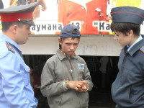
Муниципальная программа "Профилактика безнадзорности и правонарушений несовершеннолетних в муниципальном образовании Слюдянский район на 2014-2019 годы"
Цель программы: Комплексное решение проблемы профилактики безнадзорности и правонарушений детей и подростков, их социальной реабилитации в современном обществе.
На 2017 год - 130 тыс. рублей
Основные направления финансирования в 2017 году
Мероприятия, направленные на профилактику безнадзорности и правонарушений несовершеннолетних (изготовление информационных буклетов, содержащих информацию о правах и обязанностях детей и родителей, оказание помощи в оформлении документов, удостоверяющих личность (паспорт) и др.) организациях, призванных защищать их права
Профилактика социального сиротства
30 тыс. рублей
100 тыс. рублей

Slide 47
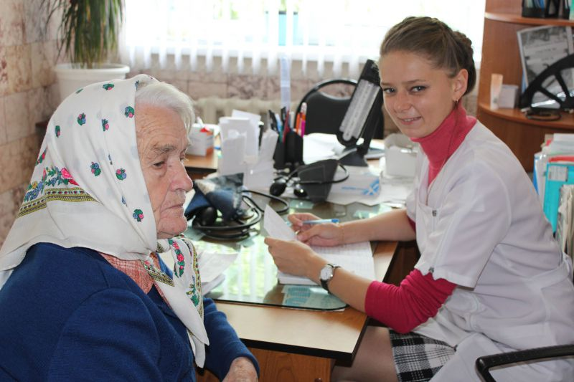
Муниципальная программа "Создание условий для оказания медицинской помощи населению на территории муниципального образования Слюдянский район на 2014-2019 годы"
Цель программы: Совершенствование системы организации медицинской помощи населению путем укрепления материально – технической базы учреждений здравоохранения МО Слюдянский район.
Улучшение качества оказания медицинской помощи путем привлечения на территорию молодых специалистов.
На 2017 год - 100 тыс. рублей
Основные направления финансирования в 2017 году
Выплаты подъемных специалистам здравоохранения

Slide 48
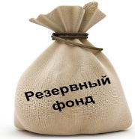
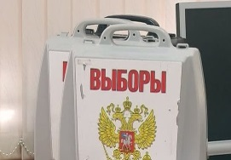
Непрограммные направления деятельности муниципального образования Слюдянский район
На 2017 год – 12 539,1 тыс. рублей
Основные направления финансирования в 2017 году
Обеспечение деятельности представительного органа муниципального образования Слюдянский район
Резервный фонд в сумме
235 тыс. рублей
Мобилизационная подготовка экономики
5 471,2 тыс. рублей
115 тыс. рублей
Осуществление областных государственных полномочий
в сфере обращения с безнадзорными собаками и кошками в Иркутской области
322 тыс. рублей;
Обеспечение
выплаты муниципальных пенсий
Выборы мэра муниципального образования Слюдянский район, депутатов думы муниципального образования Слюдянский район
4 096,8тыс. рублей
2 299,2 тыс. рублей.

Slide 49
ДЕФИЦИТ БЮДЖЕТА, ИСТОЧНИКИ ФИНАНСИРОВАНИЯ ДЕФИЦИТА БЮДЖЕТА МУНИЦИПАЛЬНОГО ОБРАЗОВАНИЯ СЛЮДЯНСКИЙ РАЙОН
При превышении расходов над доходами принимается решение об источниках покрытия дефицита.
На 2017 год привлечение кредитов кредитных организаций являются основным источником покрытия дефицита бюджета муниципального образования Слюдянский район.
№ п/п | Показатель | 2017 год (прогноз)
1 | Всего источников | 18 849,4
2 | Кредиты кредитных организаций в валюте РФ | 22 499,4
 | получение | 22 499,4
 | погашение | -
3 | Бюджетные кредиты от других бюджетов бюджетной системы РФ
 | получение
 | погашение | -4 000
4 | Иные источники внутреннего финансирования дефицитов бюджетов | 350
Объем дефицита в 2017 году запланирован в размере 18 849,4 тыс. рублей или 9,6 % (к доходам без учета безвозмездных поступлений) с учетом разницы между полученными и погашенными бюджетными кредитами
Дефицит бюджета муниципального образования
не должен превышать 10 % утвержденного общего годового объема доходов бюджета муниципального образования без учета утвержденного объема безвозмездных поступлений.
Иные источники финансирования дефицита бюджета на 2017год в сумме - 350 тыс.рублей составляют суммы возвратов бюджетных кредитов, предоставленного из бюджета муниципального образования Слюдянский район в 2016 году

Slide 50
КОНТАКТНАЯ ИНФОРМАЦИЯ
Комитет финансов муниципального образования Слюдянский район
Адрес: 665904 г. Слюдянка, ул. Ленина, 110.
тел./факс (39544) 51-6-10
E-mail: fin30@gfu.ru

Slide 51
Спасибо за внимание!

